Slide 1

Instituto Nacional de Higiene, Epidemiología y Microbiología.
Titulo: Propuesta de acciones para el perfeccionamiento de la manipulación de alimentos en el sector no estatal
Autores: Dra. Ana Marlene Jordán Quintans, Dra. Marta Cardona Gálvez, Lic Iván Hernández Garciarena, Lic. Yariela Sánchez Azaharez.
Temática: Seguridad Alimentaria e Higiene de los Alimentos

Slide 2





Cada año enferman en el mundo unos 600 millones de personas –casi 1 de cada 10 habitantes– por ingerir alimentos contaminados y 420 000 mueren
1.5 billones de casos anuales de enfermedades diarreicas de origen alimentario en niños de hasta 5 años de edad
Alimentos infectados con bacterias, virus, parásitos o sustancias químicas nocivas causan más de 200 enfermedades, que van desde la diarrea hasta el cáncer
En Cuba:
800 000 consultas por diarreas con un costo de 1000 cup.
Dos tercios por alimentos contaminados

Slide 3
Objetivo General
Proponer acciones que contribuyan al perfeccionamiento de la manipulación de alimentos que realizan los trabajadores del sector no estatal en el contexto cubano actual.
Objetivos Específicos
Identificar brechas que impiden el perfeccionamiento de la manipulación de alimentos en el sector no estatal en el contexto cubano actual.
Elaborar una propuesta de acciones que contribuyan al perfeccionamiento de la manipulación de alimentos en el sector no estatal en Cuba.

Slide 4

Métodos y Técnicas
Teóricos
Análisis-Síntesis
Revisión documental
Empíricos
Cuestionario
Diagnóstico
Técnicas
Tormenta de ideas
Diagrama de Pareto
Diagrama Causa-Efecto, Ishikawa
Matriz DAFO
Excel
Minitab v.17
Sistema automatizado DAFO

Slide 5
Diagrama Causa-Efecto
Capacitación
Organización
Insuficientes oportunidades de capacitación
Escasa
preparación para
el uso de las tecnologías informáticas
Demora en la implementación de la Política de Inocuidad
Insuficiente actualización de normas técnicas
Inadecuada manipulación de los alimentos en el sector no estatal
Incorrecto otorgamiento de licencias sanitarias
Poco dominio del contenido de folletos e instructivos
Insuficiente distribución de folletos
Deficientes condiciones estructurales y sanitarias
Insuficiente abordaje del tema por los medios de comunicación
Carencia de multimedias y aplicaciones
Falta de equipos de refrigeración
Escasos mensajes educativos para soportes electrónicos
Inadecuadas condiciones para la transportación
Comunicación
Logística

Slide 6
FUERZAS INTERNAS
Fortalezas
Existencia de una estructura metodológica para la atención a la actividad desde el nivel central hasta el nivel municipal.
Existencia de herramienta metodológica para la capacitación de los manipuladores por cuenta propia.
Presencia de expertos en Higiene de los alimentos.
Investigaciones realizadas en el campo de la Inocuidad de los alimentos
Existencia del marco jurídico para la actividad.
Existencia del Diplomado de Higiene de los Alimentos.
Debilidades
Insuficientes acciones de control por las autoridades sanitarias.
Desconocimiento de elementos básicos de la manipulación de alimentos y sobre inocuidad de los alimentos por trabajadores del sector no estatal vinculados con la actividad.
Insuficientes acciones de comunicación sobre normativas para la manipulación de los alimentos.
Falta de respaldo logístico para el desarrollo adecuado de la manipulación de los alimentos por el sector no estatal.

Slide 7
FUERZAS EXTERNAS
Oportunidades
Voluntad política del Estado para garantizar los procesos de control a la manipulación de alimentos desde la responsabilidad intersectorial.
Accesibilidad de la población a los medios de comunicación, incluidas las TICs para temas relacionados con el manejo de los alimentos.
Existencia de los Lineamientos de la Política Económica y Social que promueven la protección de la salud de la población.
Reconocimiento en el modelo económico cubano actual del trabajo no estatal.
Amenazas
El bloqueo económico que impide la adquisición de la logística necesaria para la óptima manipulación de los alimentos.
Insuficiente cultura de la población sobre la higiene de los alimentos.

Slide 8
Propuesta de acciones dirigidas al perfeccionamiento de la manipulación de alimentos en el sector no estatal en Cuba
Áreas Clave
Organización
Logística
Comunicación
Capacitación

Slide 9


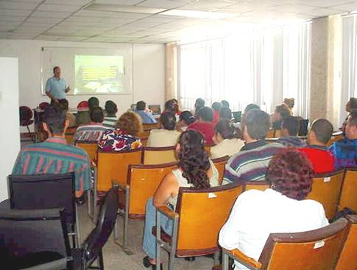
Objetivo 1. Perfeccionar la organización de los procesos relacionados con la manipulación de alimentos en el sector no estatal.
1.1 Actualización de las normas cubanas de la actividad en correspondencia con el contexto cubano actual.
  1.2 Impresión de folletos dirigidos a los manipuladores de alimentos del sector no estatal.
  1.4 Elaboración de una normativa para el control del otorgamiento de la licencia sanitaria a los manipuladores de alimentos no estatales.
Objetivo 2. Establecer mecanismos para la capacitación sistemática de los manipuladores de alimentos del sector no estatal y los inspectores del sector salud.
2.1 Ejecución de cursos de referencia nacional dirigido a facilitadores provinciales.
2.2 Confección de trípticos o sueltos para la orientación básica de los procesos de manipulación de alimentos.
  2.3 Elaboración de una guía metodológica para el proceso de capacitación del personal de salud que fiscaliza la actividad de control de los alimentos.

Slide 10
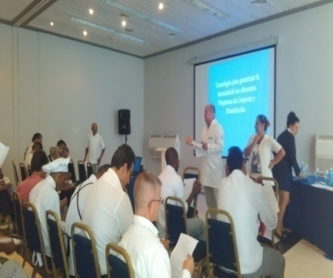
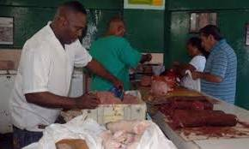
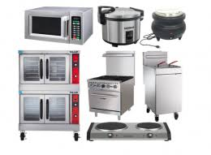
Objetivo 3. Establecer nuevos mecanismos de comunicación para el fortalecimiento de la manipulación de alimentos en el sector no estatal.
3.1 Establecimiento de grupo intersectorial (MINSAP, ICRT, MINCULT) que garantice nuevas oportunidades para el abordaje del tema en diferentes medios de comunicación.
3.2 Creación de multimedia y aplicaciones para la actualización en temas referentes a la higiene de los alimentos.
3.3 Selección intencional de los especialistas que participarán en los programas televisivos y radiales relacionados con temas de higiene de los alimentos en respuesta a la solicitud de la Unidad de Promoción de Salud y Prevención de Enfermedades.
3.4 Incremento del uso de diferentes tecnologías para la divulgación de mensajes educativos sobre inocuidad y nutrición.
Objetivo 4. Definir las prioridades logísticas para que sean atendidas por los decisores.
4.1 Determinación de condiciones estructurales y sanitarias en los lugares donde se manipulan alimentos.
4.2 Establecimiento de obligatoriedad de equipos que garanticen la cadena de frio para los alimentos.
4.3 Creación de condiciones imprescindibles para la transportación de alimentos.

Slide 11
El Instituto Nacional de Higiene, Epidemiología y Microbiología es el centro de referencia nacional para la seguridad alimentaria y nutricional, sin embargo persisten un grupo de limitaciones que influyen en la implementación de las normativas elaboradas para la formación y superación de los manipuladores de alimentos en el sector no estatal.
Las debilidades que predominaron en el análisis realizado, fueron las de organización, capacitación, comunicación y logística.
Se elaboró una propuesta de acciones encaminadas a mejorar la organización, capacitación, comunicación y logística de la actividad de manipulación de alimentos en el sector no estatal.
Conclusiones

